Slide 1
蔵王町議会 junior high school students
ち ゅ う が く せ い
ページ
今日の内容は・・・
①町議会って何？
②町議会の権限
③議案の提出から議決まで
④議会(本会議)がないときは？
⑤町議会Q&A
だよ！
1

Slide 2
①町議会って何？ ～町議会のしくみ～
小学校の社会科で
町議会のことを
学習したね。
ぼくたちにも
できることは
あるのかな？
町議会って、学校の生徒会に似た
ところがあるね。

Slide 3
①町議会って何？ ～町議会のしくみ～
地方公共団体には、地方議会が
置かれており、わたしたちの住んでいる蔵王町では、蔵王町議会がそれに当たります。
町議会議員は、町民の代表として、町長や町議会議員から提案される町の条例や、町の予算などを決める話し合いを行います。
請願や陳情、議会報告会や一般会議により、町民の要望等を検討し町長へ提案するほか、検討結果を報告します。
請願・陳情
町民
町民のための施策を行う
議会報告会
一般会議
しさく
選挙
選挙
町民による選挙で、町長と町議会議員がそれぞれ
選ばれます。
提案する
決定する
町民の願いや
施策を提案する
町長
町議会議員
一般質問

Slide 4
①町議会って何？ ～議会の用語について～
施策とは | 政策・対策を立てて、それを実地に行うこと。また、ある問題について対応し解決を図る実施策などを意味します。
一般質問 とは | 議員が町民の代表として、行財政全般にわたり町当局の考え方や疑問をただすことです。また、現行政策の見直しや新規政策を提言する議員の重要な活動です。
しさく
請願書は、町民の願いを議会議員を通じて、議長に提出する書類です。
陳情書は、町民の願いを直接議長に提出する書類です。
〇〇に関する請願
請願趣旨
・・・・・・・・・・・・・・について請願します。
請願事項
１．△△すること。
２．□□すること。
３．◇◇すること。
蔵王町議会議長
〇〇〇〇〇 様
年 月 日
紹介議員
請願者
住 所
氏 名
〇〇に関する陳情
陳情趣旨
・・・・・・・・・・・・・・について陳情します。
陳情事項
１．△△すること。
２．□□すること。
３．◇◇すること。
蔵王町議会議長
〇〇〇〇〇 様
年 月 日
陳情者
住 所
氏 名
請願書
陳情書

Slide 5
②町議会の権限
町議会には
いろいろな権限が
与えられているんだね。
町議会は、町の
仕事について調査することもできるんだね。
議長や副議長は
どのようにして
選ばれるのかな？

Slide 6
②町議会の権限
町議会には、いろいろな権限が与えられています。
この権限を使って町の予算や条例を決めていたり、
国や県などに意見書を提出したりします。
町議会議員
◎町議会の主な権限
議決権 | 町の決まりである「条例」の決定や改正をしたり、 町の仕事に必要なお金の使い方（予算）を決めたり します。
意見書提出権 | 国や県に「～してほしい」という意見を出します。
調査権 | 町の仕事が正しく行われているかを調査します。
選挙権・同意権 | 議長や副議長などを選ぶための選挙をしたり、町長が副町長などを選ぶときに同意したりします。

Slide 7
③議案の提出から議決まで ～町議会の１年間の流れ～
町議会の会期は
どうなっているの
だろう？？
１月の本会議で
会期が決まる
みたいだよ。
３月,６月,９月,
１２月に本会議があるんだね。

Slide 8
③議案の提出から議決まで ～町議会の１年間の流れ～
議会は閉会中の活動ができないことになっており、これまでの議会は定例会（３・６・９・１２月)で会期を定めていたため、閉会すると活動できませんでした。
毎年１月に、町長が定例会を招集して、町議会が会期を決定します。
町長
町議会議員
蔵王町議会は平成21年1月5日から１年を通じていつでも活動できる「通年議会」を導入しています。
◎蔵王町議会の１年間の流れ（通年議会の仕組み）
会期（１月～１２月）
町長の招集により、最初に開く会議。（定例会）
１月定例会
〇月会議
３月会議
〇月会議
６月会議
〇月会議
９月会議
〇月会議
12月会議
本会議
本会議
本会議
本会議
本会議
本会議
本会議
本会議
本会議
※ 〇月会議は必要な時に開かれる本会議
(１年を通じいつでも開会できます。)

Slide 9
③議案の提出から議決まで ～本会議の流れ～
小中学校配備のタブレット購入が議決されるまで、どれくらいの期間がかかったのかな？
議案が議決されるまで、どのように進められるのかな？
本会議と委員会では、どのようなことが話し合われるのかな？

Slide 10
③議案の提出から議決まで ～本会議の流れ～
町長等から議長へ議案を提出
本会議
本会議のはじまり
本会議のおわり
議長による議題の発表
賛成／反対の採決、議会による議決
提案者（町長や町議会議員）
による議題内容の説明
議員による質疑と提案者
（町長や町議会議員）の回答
議員による賛成／反対の意見陳述（討論）
必要があれば議長から委員会に
審査を依頼（付託）
委員長による審査結果の報告
委員会
所管の委員会において議案を審査し採決

Slide 11
③議案の提出から議決まで ～本会議と委員会～
小中学校配備のタブレット購入の時には、本会議でどのようなことが話し合われたのかな？
他の議案では、
どのようなことが話し合われているかな？
委員会では、どのようなことが話し合われたのかな？

Slide 12
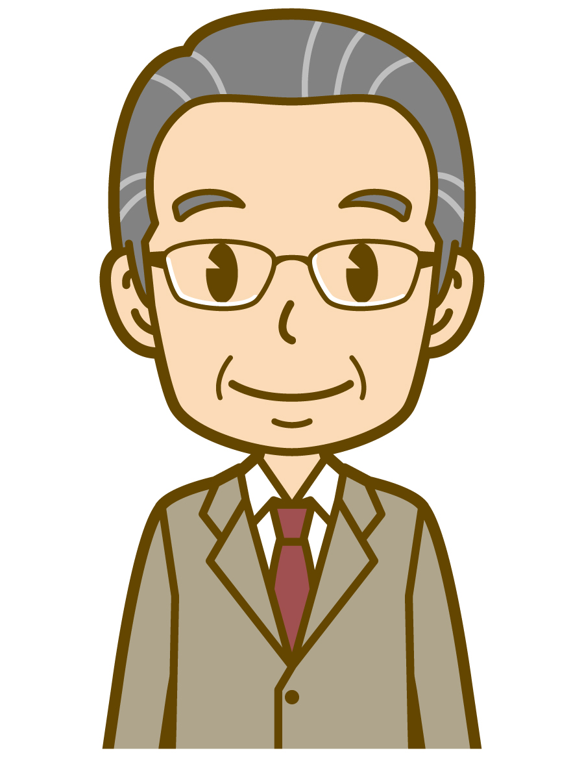
③議案の提出から議決まで ～本会議と委員会～
令和３年蔵王町議会定例会６月会議(令和3年6月9日） 議案第３７号動産（タブレット）取得について
児童生徒１人１台のタブレットを配備するため１５０台を購入する契約を締結するものです。
異議なしと認め、議案第３７号は原案のとおり可決することに決定しました。
この事業で町内小中学校の児童生徒にどの程度配備されるのか。
議員
議長
異議なし
町内小中学校全児童生徒に、１人１台ずつタブレット端末が配備されます。
議案第３７号は原案のとおり可決することにご異議ありませんか。
議員
執行部
議長
調査が必要な場合は委員会へ
採決の結果、全員異議なく、原案のとおり可決したので報告いたします。
議案を教育民生常任委員会に付託いたします。
６月９日の議会では付託されませんでした
が、付託された場合は次のようになります。
教育民生常任委員長に報告を求めます。
議長
委員長
教育民生常任委員会
ご異議なしと認め、議案第３７号は原案のとおり可決することに決しました。
議案第３７号の教育民生常任委員会審査を行います。
委員長
異議なし
委員長
町内小中学校の教員の分のタブレットについて伺う。
委員
議案第３７号について、委員会では可決することでよろしいですか。
委員
「GIGAスクール構想」の実現に向け、教員のタブレットも配備します。今後は、使用についてのルールを決めて児童と保護者に理解してもらい、学習に活用してまいります。
委員長
執行部

Slide 13
③議案の提出から議決まで ～委員会の種類～
いろいろな委員会があるんだね。
常任委員会のほかにも、委員会があるみたいだよ。
委員会で実際に町の道路を見に行って調査したそうだよ。

Slide 14
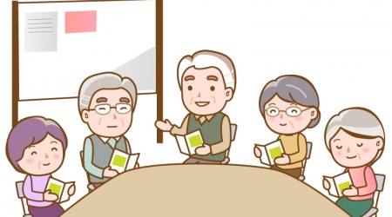
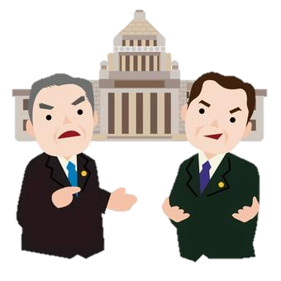
③議案の提出から議決まで ～委員会の種類～
常任委員会
総務経済
教育民生
広報広聴
財政・消防防災・農業・観光・道路・税務などについて担当します。
民生・衛生・教育・文化・
福祉・保健・医療などにつ
いて担当します。
議会報告会・一般会議・
議員勉強会・情報提供や
広聴について担当します。
議会運営委員会
特別委員会
町議会の決まりや運営などについて
担当します。
重要なことを特別に話し合う必要がある場合に開かれます。
陳情書
一般質問
予算書
決算書
請願書
空き家問題

Slide 15
④議会（本会議）がないときは？
わたしたちの質問に議員さんは答えてくれるかな。
議会がないときは何をしているのかな？
どうやっ
て地域の困りごとを知るのかな？

Slide 16
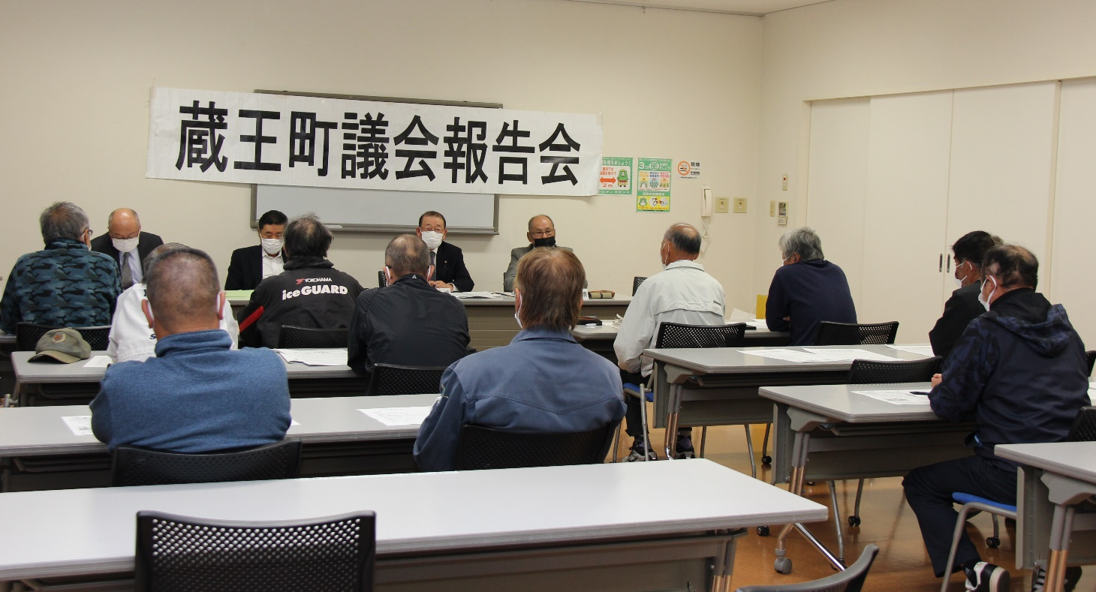
④議会（本会議）がないときは？
議会がないときは何をしているの？
委員会調査
・地域の困りごとなど町民の声を直接聞いたり意見交換をする機会
・町が行っている事業を調査し、さらにより良い事業にするため意 見を出す機会
中学生
〇委員会調査
〇審査
〇一般会議
〇議会報告会
〇議会のしくみ 学学習会など活動 ししています。
町議会議員
16

Slide 17
⑤町議会Ｑ＆Ａ
第１問
町議会の代表である議長・副議長はどのように選ばれるのかな？
①町民が選挙で選ぶ
②町議会議員が選挙で選ぶ
③町長が選ぶ

Slide 18
⑤町議会Ｑ＆Ａ
議長と副議長は、全町議会議員の中から議員による選挙で一人ずつ選ばれます。
議長は、議場で行われる話し合いの整理やまとめをし、町民から請願書や陳情書を受け取ります。
副議長は、議長が欠席の際に議長の代わりをします。
第１問
町議会の代表である議長・副議長はどのように選ばれるのかな？
①町民が選挙で選ぶ
②町議会議員が選挙で選ぶ
③町長が選ぶ

Slide 19
⑤町議会Ｑ＆Ａ
第２問
町議会議員は、町民の中から選挙で選ばれるけど、何歳から投票できる？
①１８歳
②２０歳
③２５歳

Slide 20
選挙は、満18歳以上の選挙権を持っている人（有権者）が行います。
また、町議会議員には、満25歳以上の町内在住の有権者であれば立候補することができます。
⑤町議会Ｑ＆Ａ
第２問
町議会議員は、町民の中から選挙で選ばれるけど、何歳から投票できる？
①１８歳
②２０歳
③２５歳

Slide 21
⑤町議会Ｑ＆Ａ
第３問
町議会議員が議場に集まって、蔵王町の仕事や
お金の使い方（予算）、ルール（条例）などを話し合って決める会議は？
①特別会議
②特別委員会
③本会議

Slide 22
⑤町議会Ｑ＆Ａ
第３問
町議会議員が議場に集まって、蔵王町の仕事や
お金の使い方（予算）、ルール（条例）などを話し合って決める会議は？
①特別会議
②特別委員会
③本会議
全町議会議員が出席して議案を審議する会議のことを本会議と呼びます。
町長の招集で開かれる定例会の会期中に、3月、6月、9月、12月のほかにも会議が開かれることがあります。

Slide 23
⑤町議会Ｑ＆Ａ
第４問
蔵王町議会で、道路の調査をする常任委員会は？
①広報広聴
②総務経済
③教育民生

Slide 24
⑤町議会Ｑ＆Ａ
第４問
蔵王町議会の常任委員会は、「総務経済」「教育民生」「広報広聴」の3つがあります。議員は総務経済・教育民生の必ずいずれかの常任委員会に所属するほか、広報広聴には議長を除く全議員が所属します。
蔵王町議会で、道路の調査をする常任委員会は？
①広報広聴
②総務経済
③教育民生

Slide 25
より良い未来へ、ステップアップ！！
ご覧いただき、ありがとうございました。
25

